Slide 1
Rabbit Knight
Проект PyGame

Slide 2
Содержание
Проблема и цели проекта
Задачи проекта
Ход работы
Экспозиция
Перспективы развития игры

Slide 3
Проблема и цель
Проблема: в игровой индустрии наблюдается кризис качества и дефицит игр в жанре Adventure
Цель: создать игру в жанре adventure

Slide 4
Задачи
1) Продумать концепт игры
2) Найти изображения для игры
3) Продумать механики игры
4) Создать финальный продукт

Slide 5
Ход работы
Проработка общего концепта игры
Сбор команды
Написание сценария
Написание кода игры
Создание презентации

Slide 6
Экспозиция
Главный герой — разумный кролик, живущий в подземелье.
В подземелье существует древо, которое подчиняет кроликов своей воле. Не поддавшиеся воздействию древа кролики организовались в сопротивление древу и отбиваются от нападок гипнотизированных сородичей.
Главной целью является эвакуация из подземелья.
Действие игры происходит в сеттинге, похожем на фэнтези с примесью стимпанка.

Slide 7
Перспективы развития
Создание большего числа базовых уровней
Выпуск игры на площадке Steam
Возможно портирование на мобильные платформы (iOS и Android)
Выпуск второй части игры

Slide 8


Ход работы
Пример некоторых предметов из игры (Деревянная коробка и Фонарь из тыквы)

Slide 9
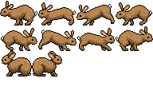
Ход работы
Главный персонаж игры

Slide 10
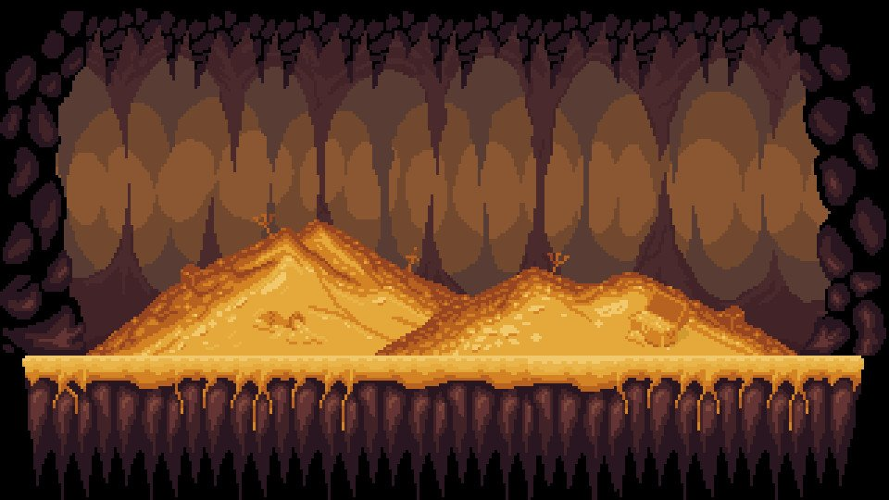
Ход работы
Изображение из стартового меню

Slide 11
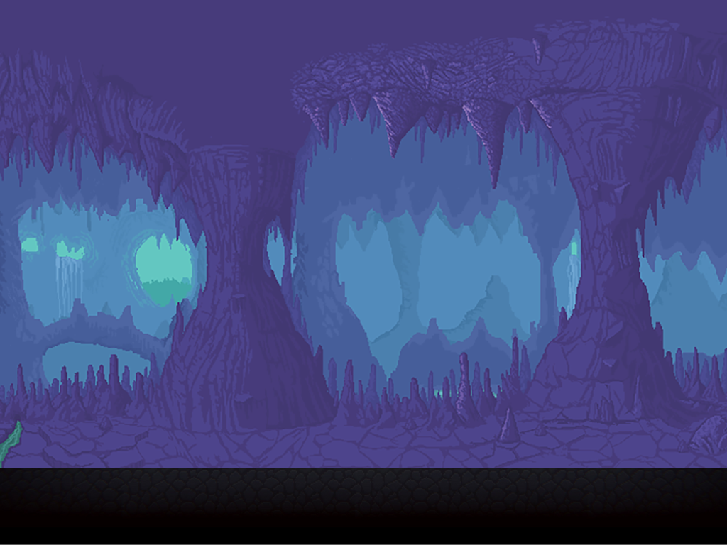
Ход работы
Фон уровня

Slide 12
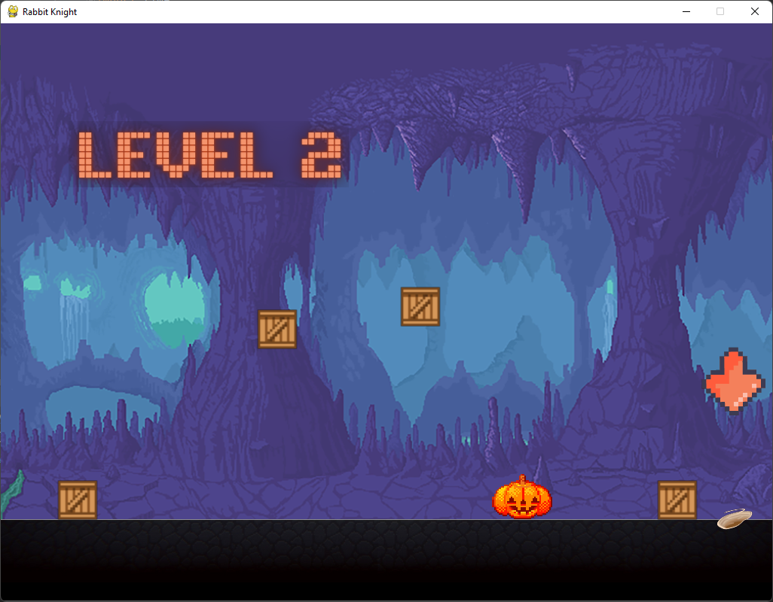
Ход работы
Оформление уровня

Slide 13
Спасибо за внимание!

